Slide 1

온라인투표 매뉴얼
(정보지원과)

Slide 2
목차
1. 온라인투표 진행절차
2. 관리자 매뉴얼
3. 회원(유권자) 매뉴얼
2-2 선거관리
2-3 입후보자관리
2-4 선거인명부관리(개별/일괄)
투표방법(개별/일괄)
2-1 선거그룹관리

Slide 3
1. 온라인투표 진행절차
입후보자 등록
선거인명부등록
투표진행
결과확인
선거그룹 등록
선거등록

Slide 4
2. 관리자 매뉴얼_요약설명
선거그룹관리
선거관리
입후보자관리
선거인명부관리
여러 선거를 동시에 진행할 시
하나의 그룹으로 지정하여 사용
<이용예시>
진행할 선거
선거그룹
전교회장선거
2024학년도
학생회 임원 선거
실질적으로 진행할 선거 관리
전교부회장선거
해당선거 후보자 (기호/사진/공약/기타정보) 관리
투표권자 등록 및 투표등록번호 발급
(2개 이상의 선거를 동시에 진행할 시 선거별로 인명부를 등록하여 각각 등록번호코드를 발급)

Slide 5
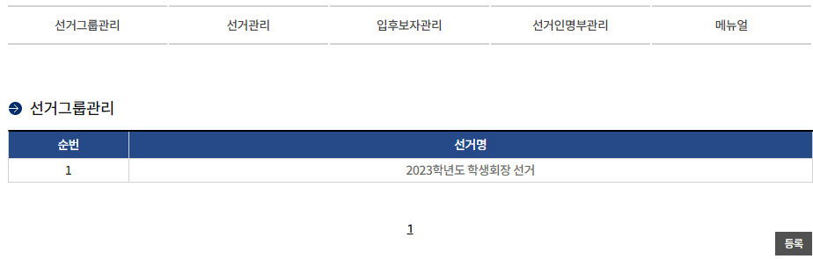
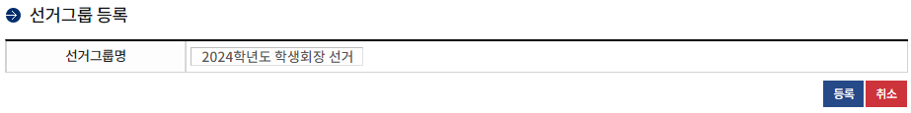
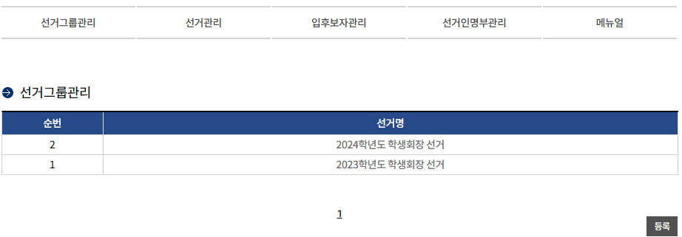
2-1. 선거그룹관리
1. 선거그룹관리 리스트에서 등록버튼선택
2. 선거그룹명 입력 후 등록
3. 등록이 완료되면 선거그룹관리리스트에 표시됩니다.

Slide 6
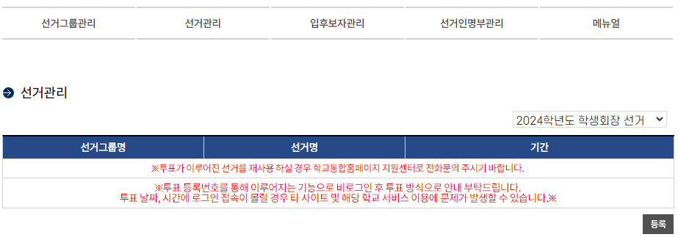
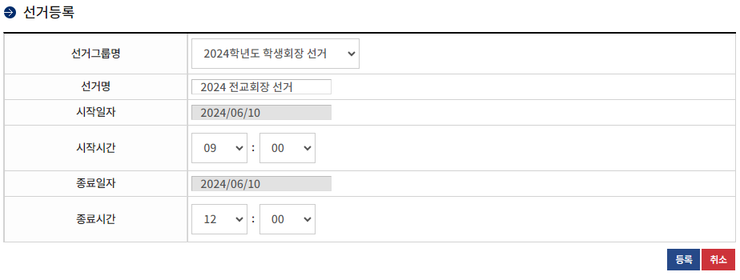
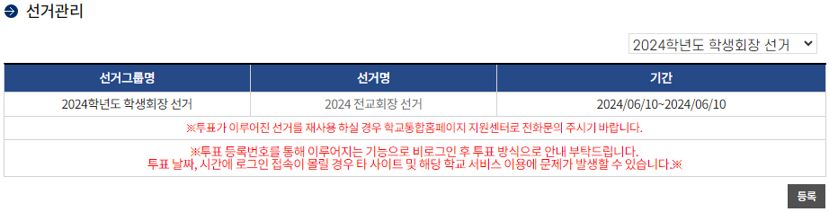
2-2. 선거관리_선거등록
1. 선거관리 리스트에서 등록버튼선택
2. 선거그룹 선택 > 선거명 입력 > 시작,종료일자
및 시간 설정
* 일자입력란을 클릭하면 날짜를 선택할 수 있는 달력이 나타납니다.
3. 등록이 완료되면 선거관리리스트에
목록이 표시됩니다.
* 두 개 이상의 선거를 동시에 진행할 시 같은방식으로 선거를
등록합니다.

Slide 7
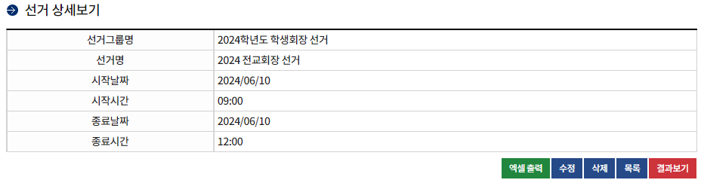
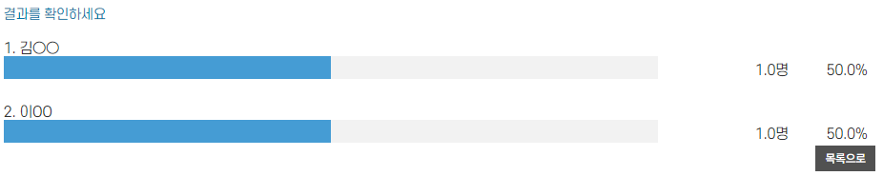
2-2. 선거관리_수정/삭제/결과보기
리스트에서 원하는 선거를 선택
2. 상세보기에서 정보확인/수정/삭제 가능
3. 결과보기선택하여 해당투표 결과를 확인

Slide 8
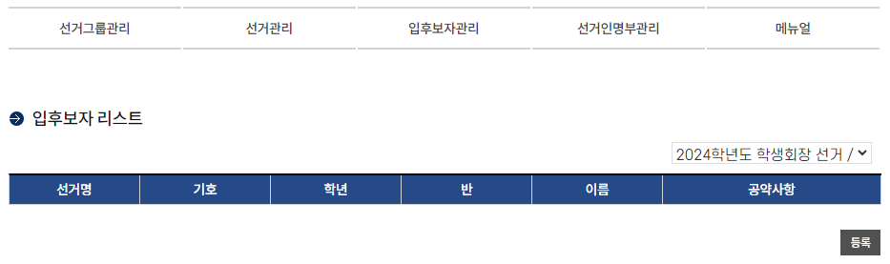
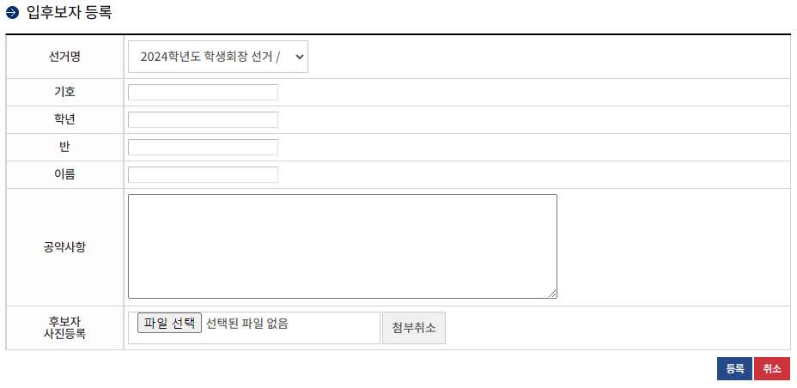
2-3. 입후보자관리_입후보자 등록
입후보자관리에서 등록버튼 선택
후보자를 등록할 선거선택
기호 및 부가정보 입력
등록

Slide 9
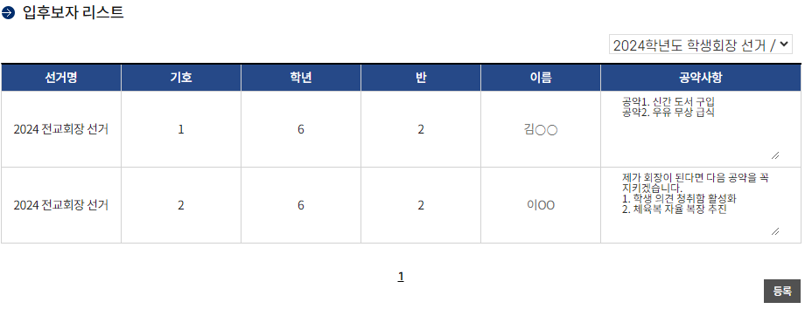
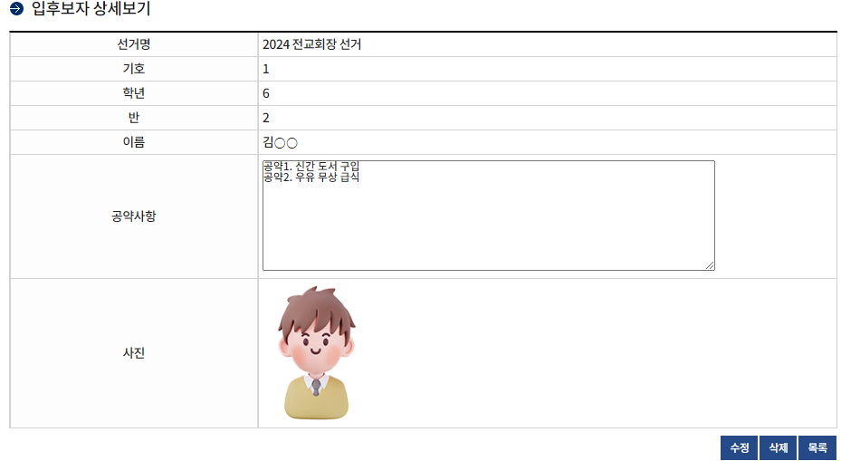
2-3. 입후보자관리_수정/삭제/상세정보열람
등록완료 후 리스트에서 후보자확인
2. 리스트에서 후보자 선택 시 상세정보
수정/삭제/열람가능

Slide 10
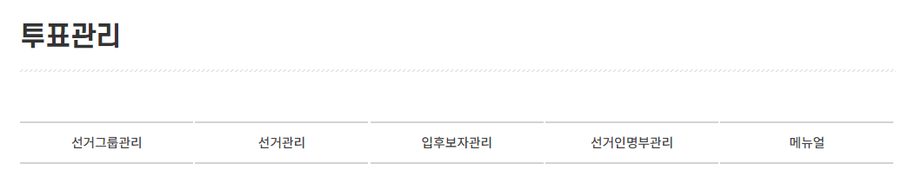
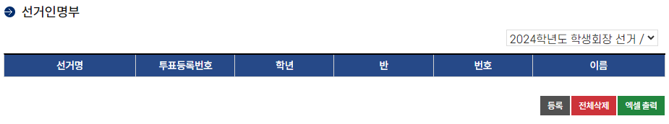
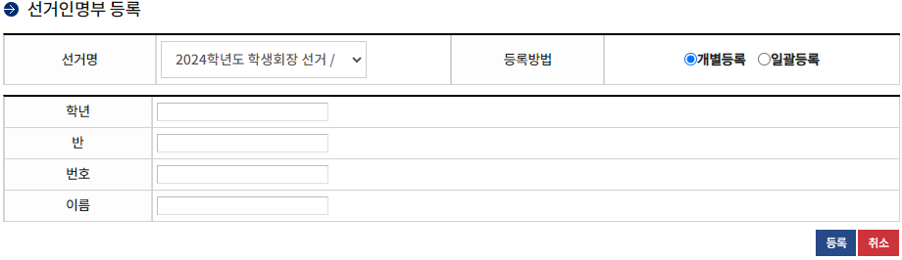
2-4. 선거인명부관리_선거인명부 등록(개별)
* 인명부등록은 관리자선생님만 가능
1. 선거인명부관리에서 등록버튼 선택
①
②
2. 인명부등록 - 개별등록
① 선거명 목록에서 해당선거 선택
② 등록방법 개별등록에 체크
③ 학년/반/번호/이름정보 입력 후 등록
③

Slide 11
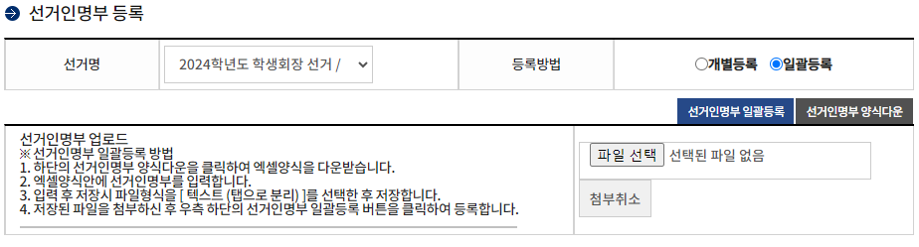
2-4. 선거인명부관리_선거인명부 등록(일괄)
* 인명부등록은 관리자선생님만 가능
1. 선거인명부관리에서 등록버튼 선택
2. 인명부등록 – 일괄등록
① 선거명 목록에서 해당선거 선택
② 등록방법 일괄등록에 체크
③ 하단 선거인명부 양식다운 후 형식에 맞게 작성
** 작성 완료된 엑셀파일을 다른이름으로 저장
반드시 파일형식을 텍스트(탭으로 분리)(*.txt) 형식으로 저장
④ 텍스트형식으로 저장한 파일을 첨부한 후
선거인명부 일괄등록 클릭
②
①
③
다음페이지에 상세설명 있어요^^
④

Slide 12
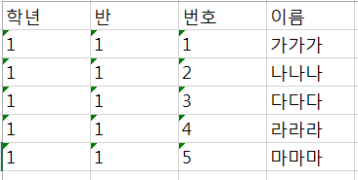
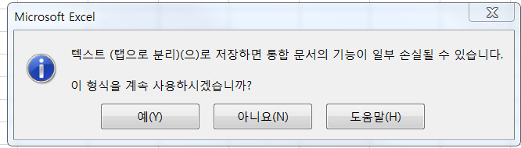
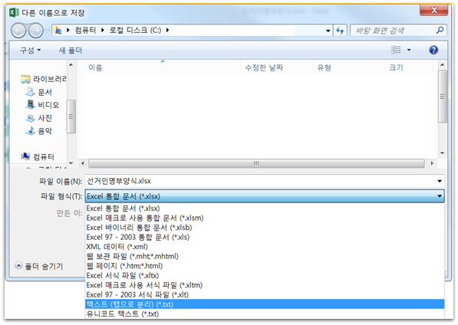
2-4. 선거인명부관리_선거인명부 등록(일괄)
* 인명부등록은 관리자선생님만 가능
(예시)
저장할 때 그림과같은 경고창에서 [예] 선택
다운받은 인명부양식파일에 예시와같이 투표인명부 작성 (모든 투표권자의 정보 입력)
입력완료 후 반드시 파일형식을 텍스트(탭으로분리)(*.txt) 형식으로 저장
인명부등록 화면에서 작성한 인명부파일을 첨부
하단 선거인명부 일괄등록 버튼 선택하여 등록

Slide 13
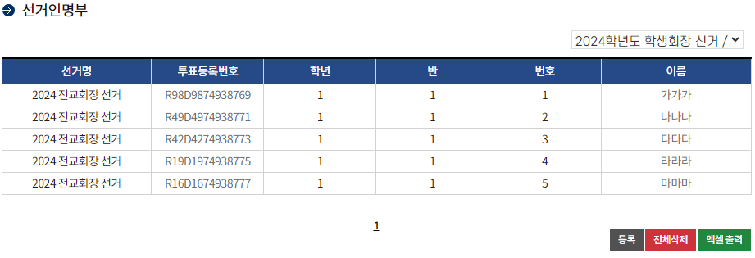
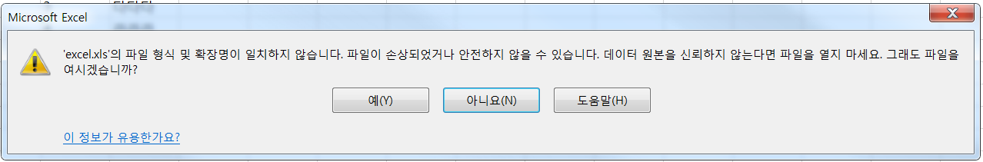
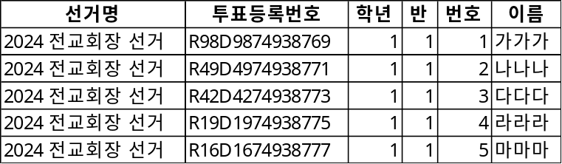
2-4. 선거인명부관리_등록번호 확인
* 인명부등록은 관리자선생님만 가능
등록완료 후 인명부관리 목록에서 각각 부여된 투표등록번호 확인
엑셀출력을 클릭하여 투표등록번호를 엑셀파일로 출력
투표등록번호는 코드 하나당 한번만 투표 가능
3. 출력한 파일을 실행할 때 그림과같은 경고창에서 [예] 선택
엑셀파일에서 출력된 등록번호를 해당학생에게 배부

Slide 14
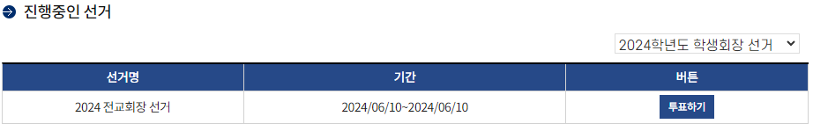
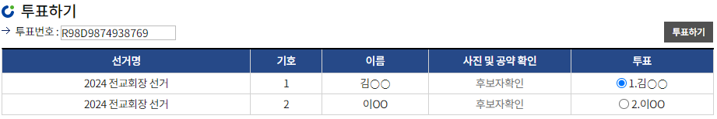
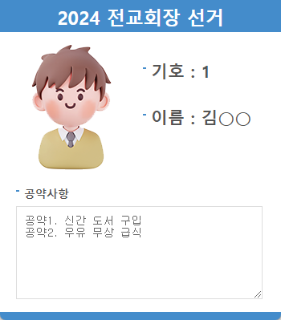
3. 회원(유권자) 매뉴얼_투표방법(개별투표)
①
②
① 진행중인 선거에 들어간 뒤 콤보박스에서 선거그룹 선택
② 투표하기 버튼 클릭
③ 투표하고자 하는 후보자를 선택 후 부여 받은 투표번호입력
④ 투표하기 버튼을 누르면 투표완료!
③
④
후보자확인을 클릭하면 팝업창으로 표시됨

Slide 15
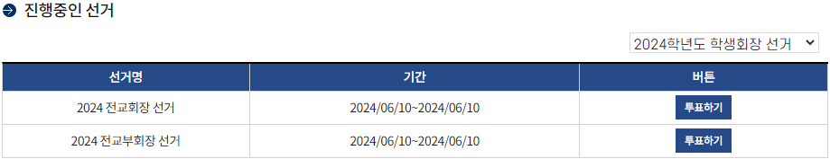
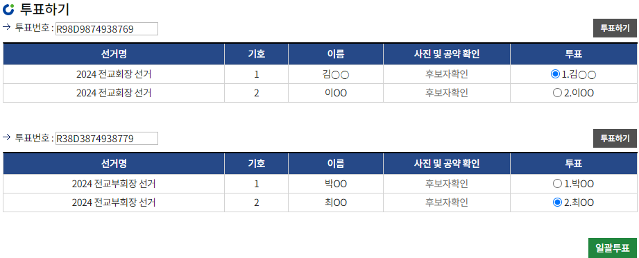
3. 회원(유권자) 매뉴얼_투표방법(일괄투표)
①
②
① 진행중인 선거에 들어간 뒤 콤보박스에서 선거그룹 선택
② 투표하기 버튼 클릭
③ 투표하고자 하는 후보자를 선택 후 부여 받은 투표번호를 각각 입력
(동일 학생일지라도 투표마다 부여되는 투표번호는 상이합니다.)
④ 일괄투표 버튼을 누르면 투표완료!
③
④

